Slide 2
Statistics means never having to say you are certain
Тестирование гипотез

Slide 3
Это способ принятия решений
Мы живем в мире неопределенности.
Поэтому, принимая решения, мы не можем избежать ошибок.
Тестирование гипотез – инструмент принятия оптимальных решений в условиях неполной информации.
Notes:
Мы живем в мире неопределенности. Нам приходится принимать решения, влияющие на наше счастье и благосостояние, в условиях неполной информации. Например, Ваня начинает бизнес, инвестируя в него свои время и деньги не зная наверняка, сколько денег принесет ему этот проект; отправляясь в спортивное путешествие по Европе на велосипеде он не знает, повезет ли ему с погодой, а делая предложение Маше, он не знает, согласится она или нет. Поскольку информация заведомо неполная, мы не можем избежать ошибок, но нам нужен инструмент, который бы позволил нам свести к минимуму долю случаев, когда мы ошибаемся. Тестирование гипотез - это именно такой инструмент, инструмент принятия оптимальных решений. Интуитивно мы используем его в жизни постоянно. И вот небольшой пример.

Slide 4

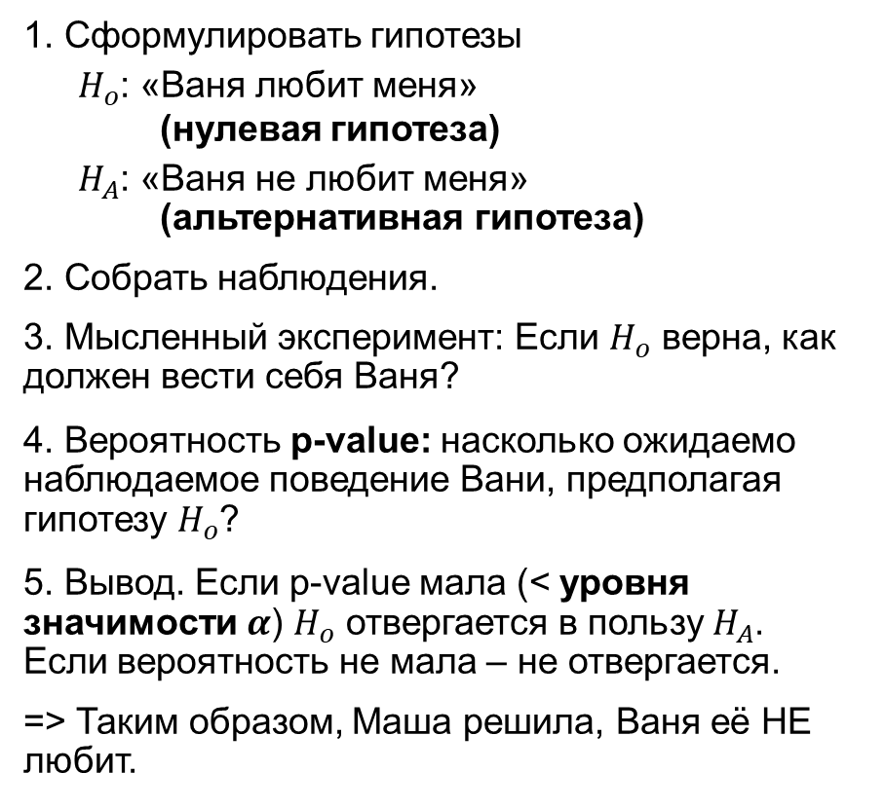
Тестирование: пример
1. Сформулировать гипотезы
$H_{o}$: «Ваня любит меня»
(нулевая гипотеза)
$H_{A}$: «Ваня не любит меня»
(альтернативная гипотеза)
2. Собрать наблюдения.
3. Мысленный эксперимент: Если $H_{o}$ верна, как должен вести себя Ваня?
4. Вероятность p-value: насколько ожидаемо наблюдаемое поведение Вани, предполагая гипотезу $H_{o}$?
5. Вывод. Если p-value мала (< уровня значимости $α$) $H_{o}$ отвергается в пользу $H_{A}$.
Если вероятность не мала – не отвергается.
=> Таким образом, Маша решила, Ваня её НЕ любит.
Notes:
Маша, подруга нашего хипстера Вани, влюбилась в него. Она не знает, взаимно ли это. Она дожидается 14 февраля и видит, что он не дарит ей валентинку (и не проявляет других знаков внимания). После чего принимает решение, что Ваня ее не любит.
Может показаться, что ничего особенного в этом нет и статистика здесь точно не при чем. Однако эта ситуация наглядно иллюстрирует, как мы тестируем гипотезы в повседневной жизни.
1. Маша пребывает в неполной информации, она не знает, что верно: гипотеза о том, что Ваня ее любит, или же о том, что не любит.
2. Чтобы принять решение, в какое из утверждений верить, она наблюдает за его поведением, другими словами, собирает наблюдения.
3. Получив наблюдения, Маша делает мысленный эксперимент: допустим h0 верна, чего тогда мне следует ожидать от Вани на 14 февраля. Скорее всего, думает Маша, он должен за мной поухаживать в этот день: подарить цветы, пригласить на ужин или хотя бы найти способ передать мне валентинку. Исходя из этих ожиданий, Маша оценивает, насколько ожидаемым является наблюдаемое поведение Вани, то есть вероятность того, что Ваня повёл бы себя именно так, будь гипотеза о любви верна.
4. Далее, если эта вероятность слишком мала («Я не могу себе представить, чтобы влюбленный человек даже не поздравил с 14 февраля!»), гипотеза о любви отвергается в пользу альтернативной гипотезы (что не любит). А если поведение такого, что эта вероятность не мала (скажем, Ваня подарил открытку и позвал вечером пройти вместе квест) – гипотеза о любви не отвергается.
5. Таким образом, если Ваня даже не подарил открытку, Маша решает, что он ее не любит.
Теперь немного о терминах: основная гипотеза, которую мы тестируем называет нулевой, а противная ей – альтернативной. В английском языке они называются соответственно null hypothesis и alternative hypothesis, поэтому обозначаются часто H0 и H1.
Вероятность полученных наблюдений, оценённая исходя из того, что нулевая гипотеза верна – называется p-value.
А число, при котором мы считаем, что p-value достаточно мало, чтобы отвергнуть нулевую гипотезу называется уровнем значимости $α$. Чаще всего это либо 1%, либо 5%, либо 10%.

Slide 5



«Но это не точно!»
Ошибки тестирования
Ошибка I рода
Верна $H_{o}$, но ее отвергли
$$P\left(ошибка I \right)=α$$
Ошибка II рода
Верна $H_{A}$, но $H_{o}$ не отвергли
$$P\left(ошибка II\right)=β$$
Notes:
Какое бы решение мы ни приняли в результате тестирования гипотезы, к нему важно добавить: но это не точно!
Наши решения основаны неполной информации: лишь на некотором количестве наблюдений, поэтому есть шанс ошибиться!
Ошибки бывает двух типом. Если нулевую гипотезу отвергли – возможно, была допущена ошибка первого рода.
Если не отвергли – возможно, была допущена ошибка второго рода.
и второго Что бы вы ни решили, возможно, вы ошиблись. Но скорее всего, нет!
Понапрасну отвергнутая гипотеза о ваниной любви. Забыл какое число, оставил подарок дома, его украли инопланетяне. Если нулевая гипотеза верна, но просто случалось реально редкое событие (вероятность которого не превышает $α$, мы ошибочно отвергнем нулевую гипотезу.
Ошибочное решение, что Ваня любит.

Slide 6



Крошка Мю
Тестирование гипотез об истинном среднем значении $μ$ (‘мю’)
Мю!
$μ$
Notes:
В этом нам поможет большой друг Мумми-троллей, Крошка мю.
Все три примера касается тестирования гипотезы об истинном среднем значении, то мю. Поэтому эта дерзкая маленькая мюмла отлично знает в чем дело, и нам здорово поможет.

Slide 7


Пример 1. Средняя зарплата
$$μ=55000 рублей?$$
X – заплата жителя города
$$σ=15500$$
Выборка: $n=40, \overline{X}=35000$
$H_{o}: μ=55000$
$H_{A}: μ<55000$
Мю-мю!
Notes:
Мэр некоторого города в средней полосе России утверждает, что средняя заработная плата в городе составляет 55 000 рублей. Мы хотим проверить то утверждение.
На случайной выборке из 40 человек, кого опросили об их заработной плате, мы посчитали среднее, оно получилось равным 35 000 рублей.
Первый шаг для тестирования - постановка нулевой и альтернативной гипотез.
Нулевая гипотеза – то, от чего мы отталкиваемся, то, от чего мы будем строить наши ожидания, поэтому там всегда будет равенство.
В данном случае: H0: мю=55 000
Альтернативная гипотеза содержит то, что мы хотим проверить, это всегда неравенство, которое выражает направление нашего подозрения или недоверия к нулевой гипотезе.
Крошка Мю сейчас поможет нам поставить альтернативную гипотезу.
Что ж, кажется, она не доверяет Чувякину, и подозревает, что истинное среднее мю меньше, чем 55 000. Значит, именно это мы и запишем в альтернативную гипотезу.
Что ж, теперь мы сформулировали гипотезы, и собрали наблюдения. Следующий шаг – мысленный эксперимент.

Slide 8
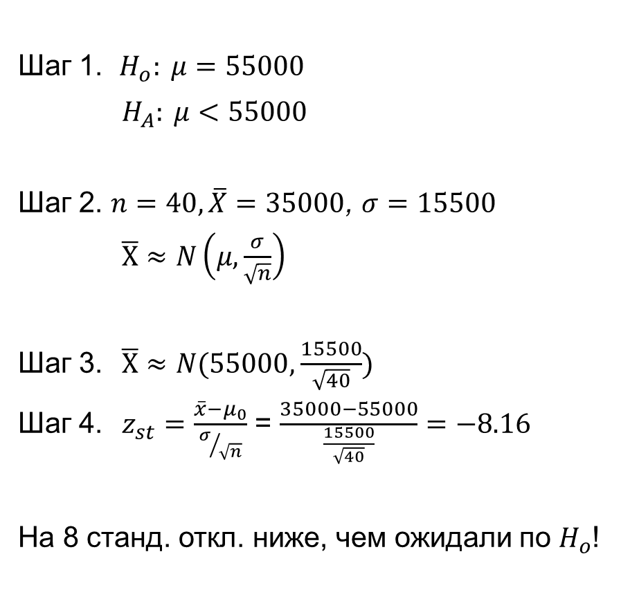
Пример 1. Средняя зарплата
Шаг 1. $H_{o}: μ=55000$
$H_{A}: μ<55000$
Шаг 2. $n=40, \overline{X}=35000$, $σ=15500$
$\overline{X}≈N\left(μ,\frac{σ}{\sqrt{n}}\right)$
Шаг 3. $\overline{X}≈N(55000,\frac{15500}{\sqrt{40}})$
Шаг 4. $z_{st}=\frac{\overline{x}−μ_{0}}{σ/{\sqrt{n}}}$ = $\frac{35000−55000}{\frac{15500}{\sqrt{40}}}=−8.16$
На 8 станд. откл. ниже, чем ожидали по $H_{o}$!
Notes:
Допустим, нулевая гипотеза верна. Какое значение среднего дохода на выборке мы ожидаем получить?
Что ж, выборка большая (n>30) и случайная, значит по ЦПТ выборочное среднее распределено приблизительно вот так: …
Подставим известные значения сигма и n, и также мю=55 000, ведь мы предполагаем что гип 0 верна.
Значит, когда беерм выборку мы в среднем ожидаем получить выборочное среднее равное 55 000. Насколько неожиданным в таком случае является выборочное среднее в 35 000 рублей?
Чтобы это оценить, давайте посчитаем z-статистику. Напомним, что z-статистика показывает, на сколько стандартных отклонений нормальная случайная величина отклонилась от своего среднего. Чем больше это число по модулю, тем дальше наблюдение от того, что мы ожидали получить, тем меньше вероятность такого наблюдения.
Итак, модуль z-статистики показывает наскольлко неожиданным или неправдоподобным является наблюдаемая выборка, предполагая, что нулевая гипотеза верна.

Slide 9
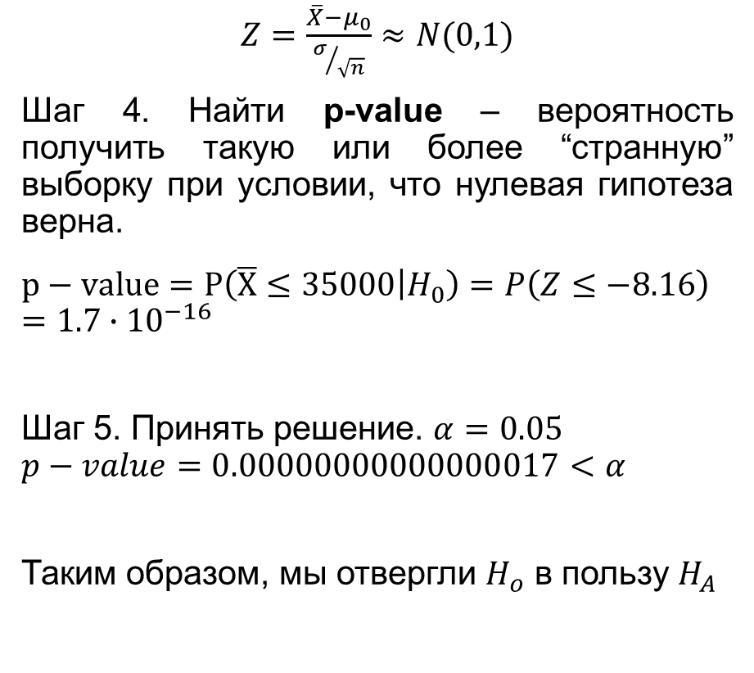
Пример 1. Средняя зарплата
$Z=\frac{\overline{X}−μ_{0}}{σ/{\sqrt{n}}}≈N(0,1)$
Шаг 4. Найти p-value – вероятность получить такую или более “странную” выборку при условии, что нулевая гипотеза верна.
$$p−value=P\left(\overline{X}≤35000 | H_{0}\right)=P\left(Z≤−8.16\right)=1.7∙{10}^{−16}$$
Шаг 5. Принять решение. $α=0.05$
$$p−value=0.00000000000000017<α$$
Таким образом, мы отвергли $H_{o}$ в пользу $H_{A}$
Notes:
Что ж, с точки зрения нулевой гипотезы такое наблюдение кажется достаточно неожиданным. Но насколько неожиданным?
Это можно оценить при помощи p-value. p-value – Это вероятность получить такую неожиданную выборку как то, что мы наблюдаем, или даже более странную, при условии, что нулевая гипотеза верна.

Slide 10
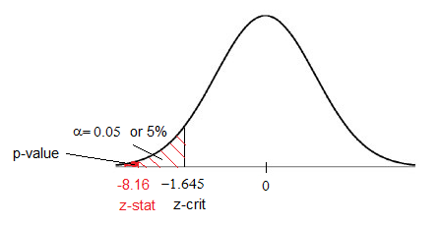
Пример 1. Средняя зарплата
На доске
Notes:
Рассмотрим, как это решение выглядит графически.
Мы тестируем вот такую пару гипотез: мю=некотроому значению (в данном случае 55000) и мю<… Мю0 – это стандартное обозначене для значения, которое указано в нулевой гипотезе
Так как выборка большая и случайная, выборочное среднее приблизительно нормально, значит …-мю/сигма… распределено приблизительно как Z.
3. Мысленный эксперимент. Допустим, нулевая гипотеза верна, мю можем заменить на то, что указано в нулевой гипотезе. Тогда мы ожидаем, что … описывается стандартным нормальным распределением. То есть если Ho верна, и мы возмем много случайных выборок, посчитаем на каждой X среднее и такую z-статистику, то результаты будут распределены вот так: в среднем мы ожидаем получить ноль, так как в среднем X с чертой равно мю -0 –РИСУЮ РАСПРЕДЕЛЕНИЕ.
4. Хорошо, ожидания построили, теперь оценим, насколько неожиданно то, что мы наблюдаем. Мы получили Z-st … =-8.16, то есть на 8 стандратных отклонений ниже того, что мы ожидали по нулевой гипотезе. Как на графике посчитать вероятность этого, то есть p-value?
P-value – это… или более странную выборку при условии…
Что такое странная? Что ж, когда мы делаем тестирование, у нас есть альтернативная гипотеза, наше подозрение, то есть то, что нам кажется странным. Тк. Там сказано, что мю меньше мю0, ситуация, при которой z-st будет получаться чаще всего отрицательной, все наши подозрения обращены на левый хвост распределения.
Вер-ть такой или более странной это P(z<-8.16)
Найти можем как площадь…
5. Насколько это мало? Чтобы это оценить, нам надо сравнить эту площадь с уровнем значимости альфа. Допустим, альфа=0.05. Как его изобразить? Очевидно, что это площадь слева, так как именно отрицательные значения z нам кажутся подозрительными.
Кстати, значение в этой точке равно -1.645.
Таким образом мы можем прийти к решению, сравнивая площадь p-v с альфа. Так как p-value меньше критически низкого значения альфа, нулевая гипотеза отвергается. К этому же выводу можно прийти, сравнивая z-st и z-cr. Так как z-st оказалась дальше от ожидаемого значения 0, чем нам позволяет альфа, то нулевая гипотеза отвергается.
то все наши Когда мы тестируем гипотезу, мы всегда что-то подозреваем, и наши подозрения указаны в альтернативной гипотезе.
Там сказано, что мю ниже 55 тыс, тогда наша Z-st будет часто получаться отрицательной.

Slide 11

Пример 2. Уровень загрязнения
$$μ=\text{25 }\text{ppm}?$$
X – содержание вредных в-в в атмосфере
$$σ=14 ppm, X\sim N$$
Выборка: $n=20, \overline{X}=37$
$H_{o}: μ=25$
$H_{A}: μ.>25$
Мю-мю!

Slide 12
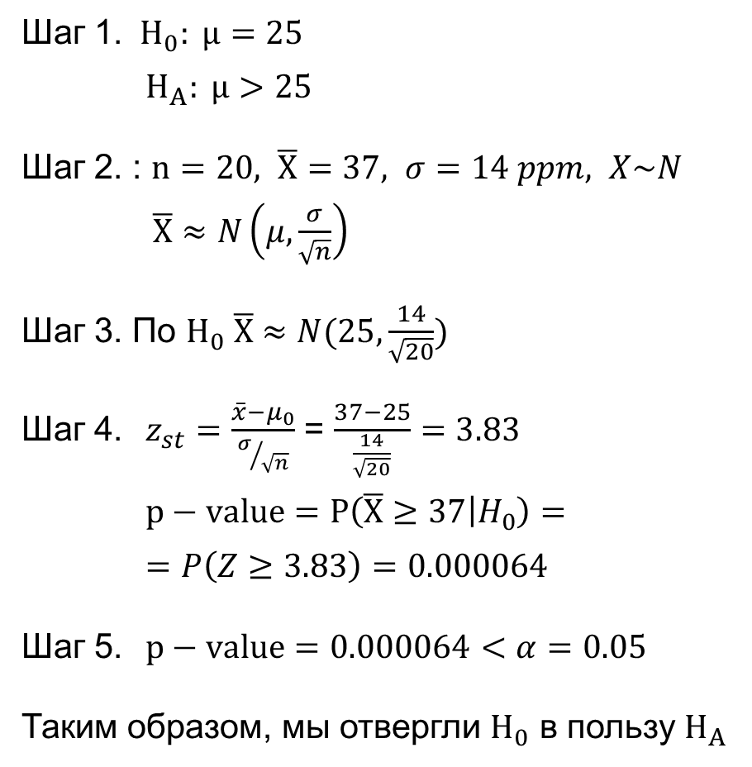
Пример 2. Уровень загрязнения
Шаг 1. $H_{0}: μ=25$
$H_{A}: μ>25$
Шаг 2. : $n=20, \overline{X}=37, σ=14 ppm, X\sim N$
$\overline{X}≈N\left(μ,\frac{σ}{\sqrt{n}}\right)$
Шаг 3. По $H_{0} \overline{X}≈N(25,\frac{14}{\sqrt{20}})$
Шаг 4. $z_{st}=\frac{\overline{x}−μ_{0}}{σ/{\sqrt{n}}}$ = $\frac{37−25}{\frac{14}{\sqrt{20}}}=3.83$
$p−value=P\left(\overline{X}≥37 | H_{0}\right)=$
$=P\left(Z≥3.83\right)=0.000064$
Шаг 5. $p−value=0.000064<α=0.05$
Таким образом, мы отвергли $H_{0}$ в пользу $H_{A}$

Slide 13
Пример 2. Уровень загрязнения
На доске

Slide 14
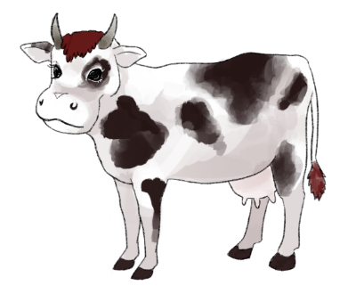

Пример 3. Удой молока
$$μ=\text{12 л}?$$
X – суточный удой молока с коровы
$σ=5 л,$ $X\sim N$
Выборка: $n=25, \overline{X}=10.8 л$
$H_{0}: μ=$12
$H_{A}: μ≠12$
Мю!
Notes:
Сыр бри и хипстер Ваня

Slide 15
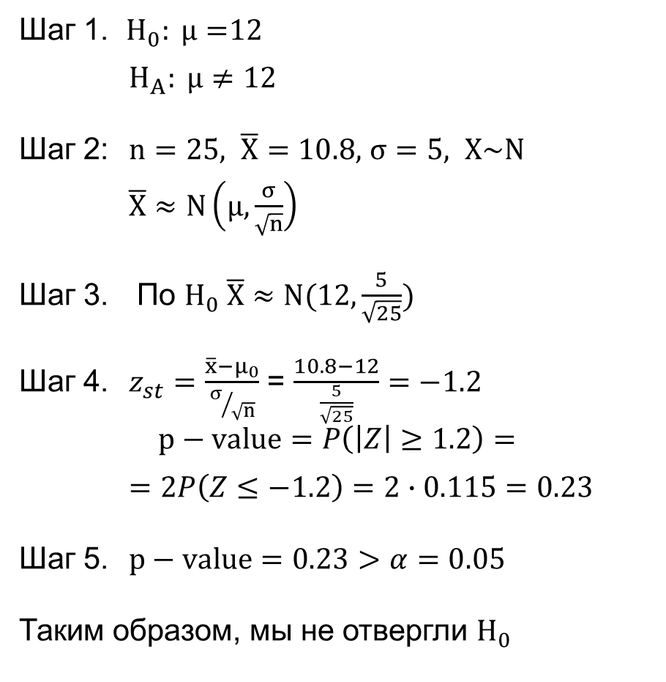
Пример 3. Удой молока
Шаг 1. $H_{0}: μ=$12
$H_{A}: μ≠12$
Шаг 2: $n=25, \overline{X}=10.8,$ $σ=5, X\sim N$
$\overline{X}≈N\left(μ,\frac{σ}{\sqrt{n}}\right)$
Шаг 3. По $H_{0} \overline{X}≈N(12,\frac{5}{\sqrt{25}})$
Шаг 4. $z_{st}=\frac{\overline{x}−μ_{0}}{σ/{\sqrt{n}}}$ = $\frac{10.8−12}{\frac{5}{\sqrt{25}}}=−1.2$
$$p−value=P\left(\left|Z\right|≥1.2\right)=$$
$=2P\left(Z≤−1.2\right)=2∙0.115=0.23$
Шаг 5. $p−value=0.23>α=0.05$
Таким образом, мы не отвергли $H_{0}$

Slide 16
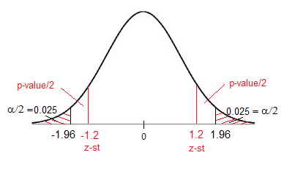
Пример 3. Удой молока
На доске
Notes:
Сыр бри и хипстер Ваня

Slide 17
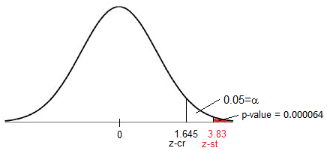
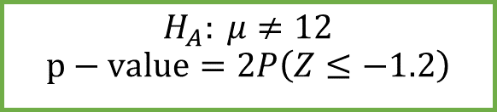
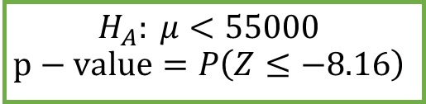
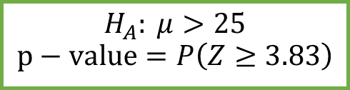
Как считать p-value?
$$H_{A}: μ<55000$$
$$p−value=P\left(Z≤−8.16\right)$$
$$H_{A}: μ>25$$
$$p−value=P\left(Z≥3.83\right)$$
$$H_{A}: μ≠12$$
$$p−value=2P\left(Z≤−1.2\right)$$

Slide 18
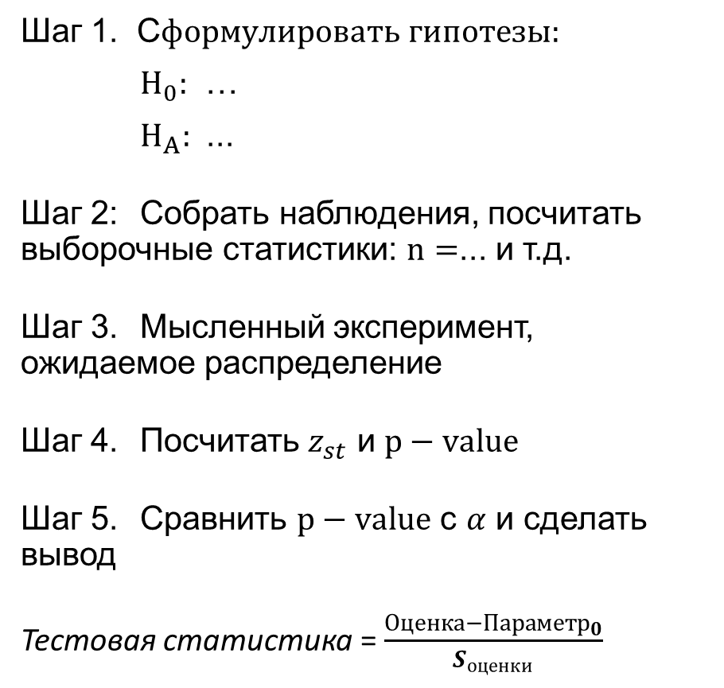
Тестирование: порядок действий
Шаг 1. С$формулировать гипотезы:$
$H_{0}:$ …
$H_{A}:$ ...
Шаг 2: Собрать наблюдения, посчитать выборочные статистики: $n=$... и т.д.
Шаг 3. Мысленный эксперимент, ожидаемое распределение
Шаг 4. Посчитать $z_{st}$ и $p−value$
Шаг 5. Сравнить $p−value$ с $α$ и сделать вывод
Тестовая статистика =$\frac{Оценка−{Параметр}_{0}}{S_{оценки}}$

Slide 19


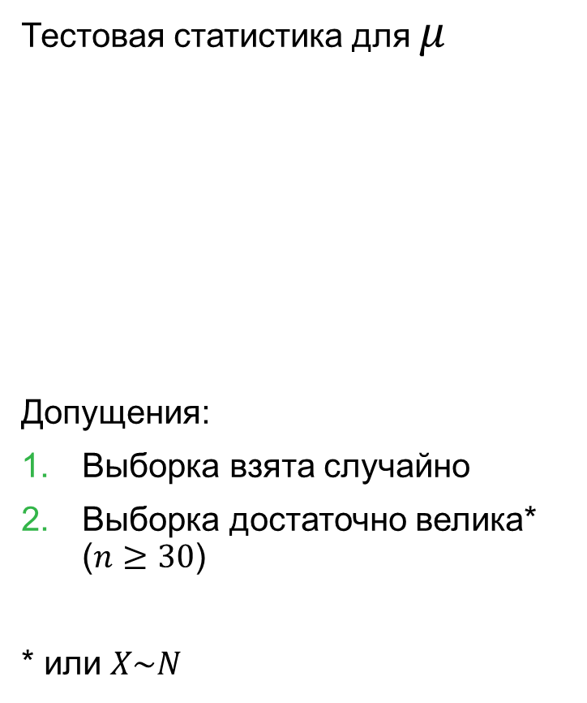
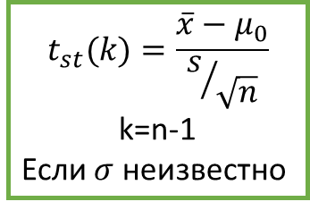
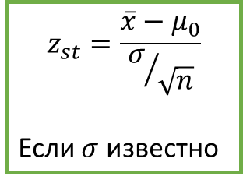
Тестирование гипотез о среднем $μ$
Тестовая статистика для $μ$
Допущения:
Выборка взята случайно
Выборка достаточно велика* ($n≥30$)
* или $X\sim N$
$$z_{st}=\frac{\overline{x}−μ_{0}}{σ/{\sqrt{n}}}$$
Если $σ$ известно
$$t_{st}(k)=\frac{\overline{x}−μ_{0}}{s/{\sqrt{n}}}$$
k=n-1
Если $σ$ неизвестно

Slide 20

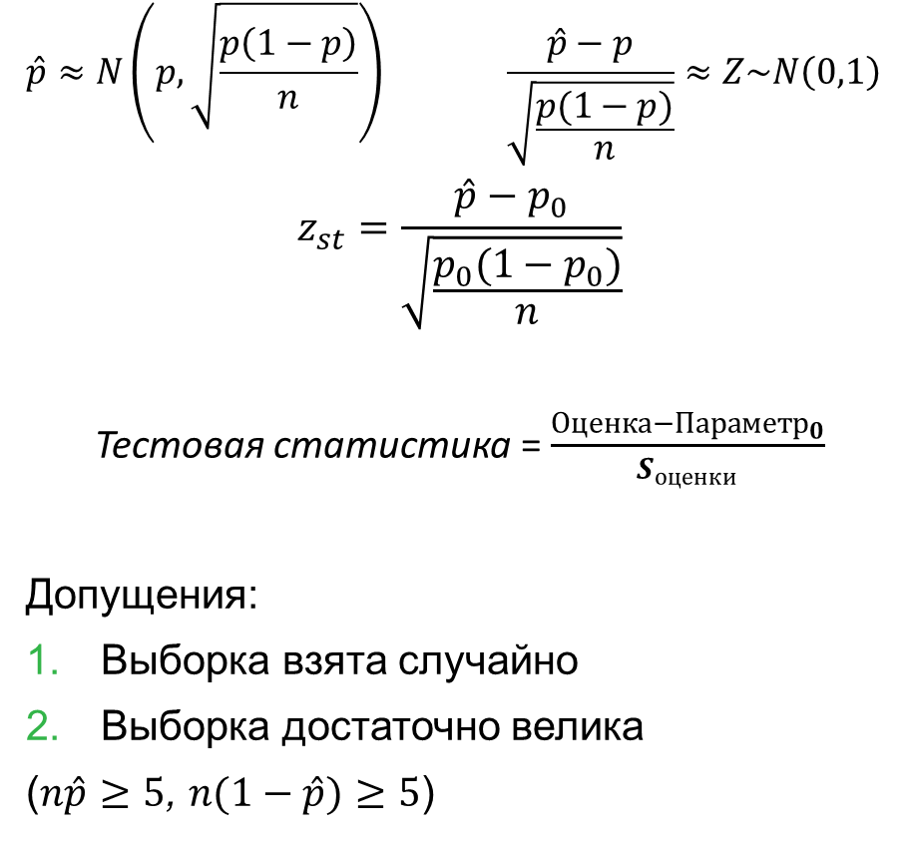
Тестирование гипотез о пропорции $p$
$$\hat{p}≈N\left(p, \sqrt{\frac{p\left(1−p\right)}{n}}\right) \frac{\hat{p}−p}{\sqrt{\frac{p(1−p)}{n}}}≈Z\sim N\left(0,1\right)$$
$$z_{st}=\frac{\hat{p}−p_{0}}{\sqrt{\frac{p_{0}(1−p_{0})}{n}}}$$
Тестовая статистика =$\frac{Оценка−{Параметр}_{0}}{S_{оценки}}$
Допущения:
Выборка взята случайно
Выборка достаточно велика
($n\hat{p}≥5$, $n(1−\hat{p})≥5$)

Slide 21

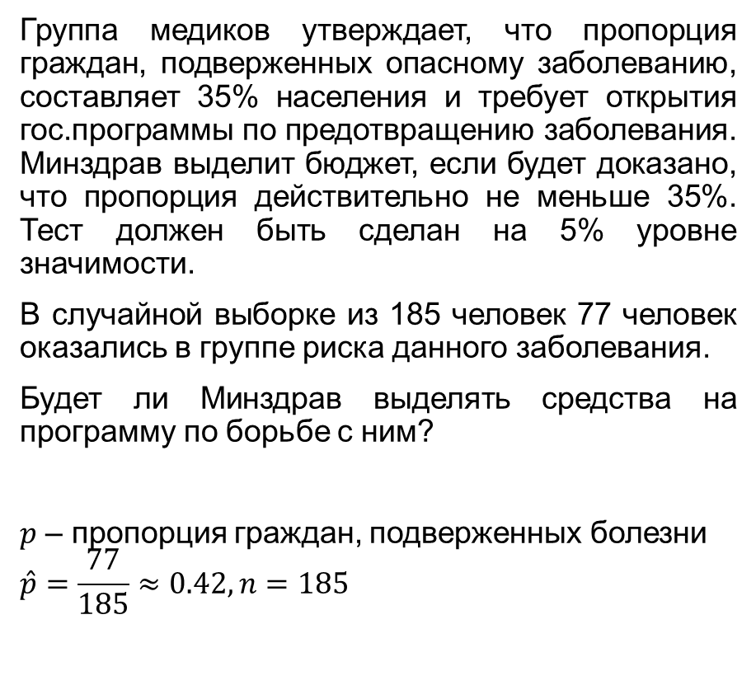
Пример. Тестирование гипотез о $p$
Группа медиков утверждает, что пропорция граждан, подверженных опасному заболеванию, составляет 35% населения и требует открытия гос.программы по предотвращению заболевания. Минздрав выделит бюджет, если будет доказано, что пропорция действительно не меньше 35%. Тест должен быть сделан на 5% уровне значимости.
В случайной выборке из 185 человек 77 человек оказались в группе риска данного заболевания.
Будет ли Минздрав выделять средства на программу по борьбе с ним?
$p$ – пропорция граждан, подверженных болезни
$$\hat{p}=\frac{77}{185}≈0.42, n=185$$

Slide 22

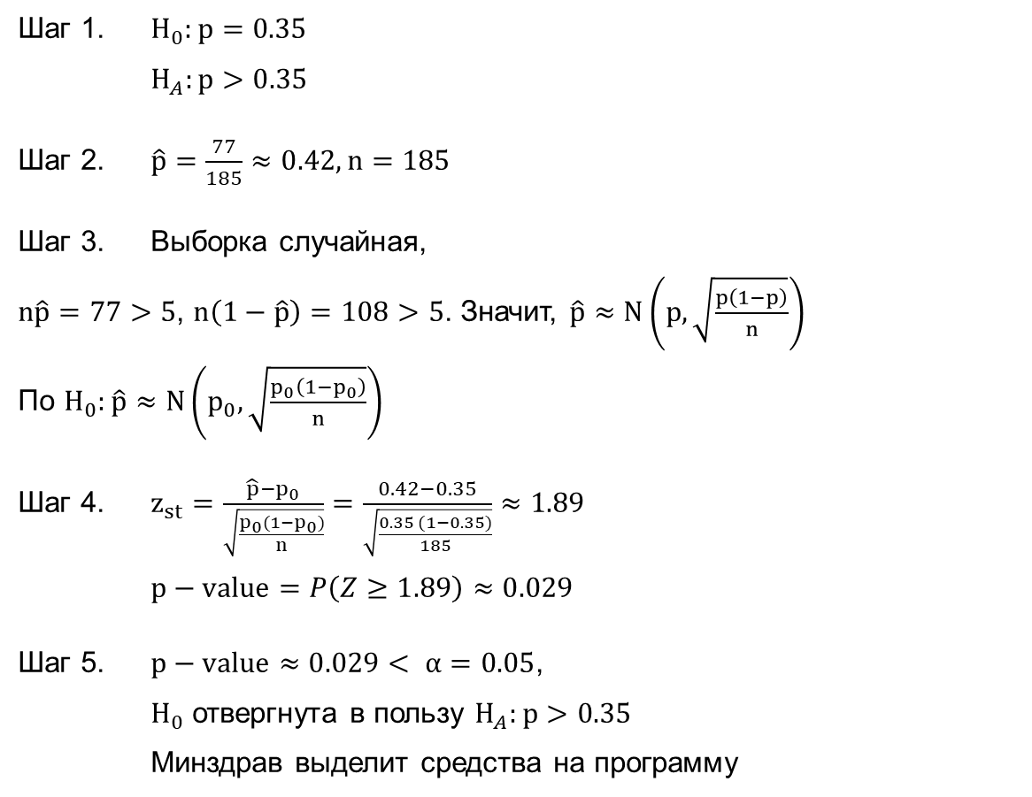
Пример. Тестирование гипотез о $p$
Шаг 1. $H_{0}:p=0.35$
$H_{A}:p>0.35$
Шаг 2. $\hat{p}=\frac{77}{185}≈0.42, n=185$
Шаг 3. Выборка случайная,
$n\hat{p}=77>5$, $n\left(1−\hat{p}\right)=108>5$. Значит, $\hat{p}≈N\left(p, \sqrt{\frac{p\left(1−p\right)}{n}}\right)$
По $H_{0}:$ $\hat{p}≈N\left(p_{0}, \sqrt{\frac{p_{0}\left(1−p_{0}\right)}{n}}\right)$
Шаг 4. $z_{st}=\frac{\hat{p}−p_{0}}{\sqrt{\frac{p_{0}(1−p_{0})}{n}}}=\frac{0.42−0.35}{\sqrt{\frac{0.35 (1−0.35)}{185}}}≈1.89$
$p−value=P\left(Z≥1.89\right)≈0.029$
Шаг 5. $p−value≈0.029< α=0.05$,
$H_{0}$ отвергнута в пользу $H_{A}:p>0.35$
Минздрав выделит средства на программу

Slide 23
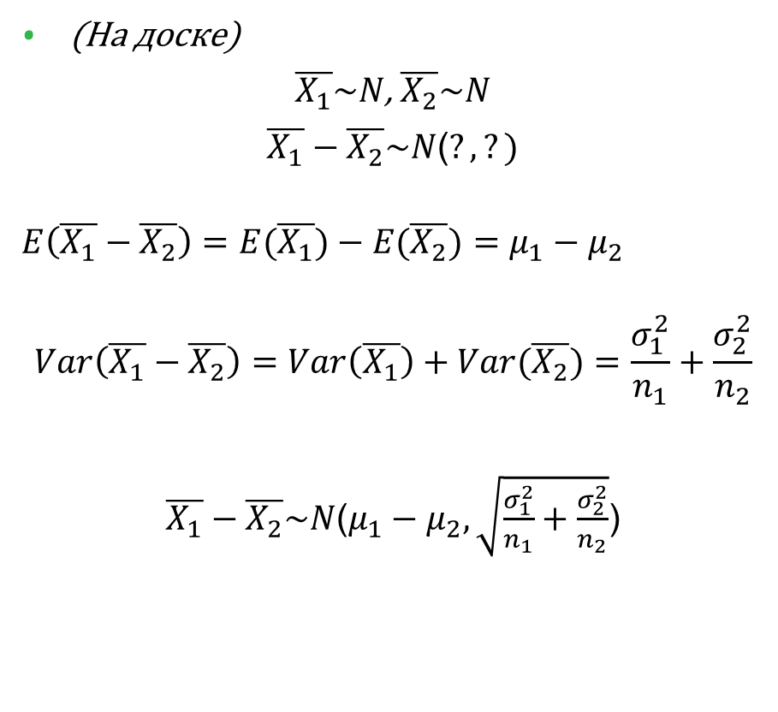
Разность средних - распределение
(На доске)
$\overline{X_{1}}\sim N$, $\overline{X_{2}}\sim N$
$\overline{X_{1}}−\overline{X_{2}}\sim N$($?,?)$
$$E\left(\overline{X_{1}}−\overline{X_{2}}\right)=E(\overline{X_{1}})−E(\overline{X_{2}})=μ_{1}−μ_{2}$$
$$Var\left(\overline{X_{1}}−\overline{X_{2}}\right)=Var\left(\overline{X_{1}}\right)+Var(\overline{X_{2}})=\frac{σ_{1}^{2}}{n_{1}}+\frac{σ_{2}^{2}}{n_{2}}$$
$\overline{X_{1}}−\overline{X_{2}}\sim N$($μ_{1}−μ_{2},\sqrt{\frac{σ_{1}^{2}}{n_{1}}+\frac{σ_{2}^{2}}{n_{2}}}$)

Slide 24
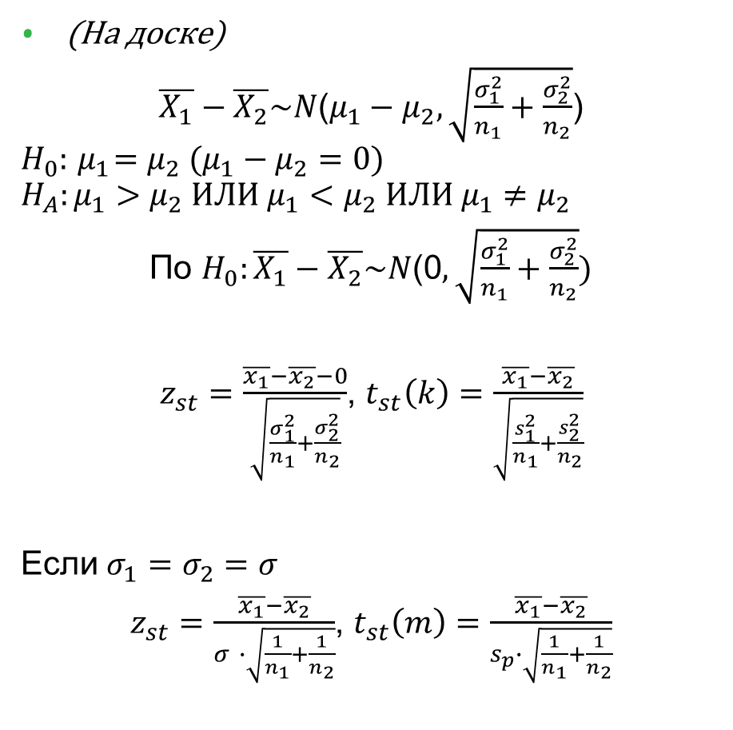
Разность средних - тестирование
(На доске)
$\overline{X_{1}}−\overline{X_{2}}\sim N$($μ_{1}−μ_{2},\sqrt{\frac{σ_{1}^{2}}{n_{1}}+\frac{σ_{2}^{2}}{n_{2}}}$)
$$H_{0}:{ μ}_{1}=μ_{2} (μ_{1}−μ_{2}=0)$$
$$H_{A}:μ_{1}>μ_{2} ИЛИ μ_{1}<μ_{2} ИЛИ μ_{1}≠μ_{2}$$
По $H_{0}:\overline{X_{1}}−\overline{X_{2}}\sim N$(0$,\sqrt{\frac{σ_{1}^{2}}{n_{1}}+\frac{σ_{2}^{2}}{n_{2}}})$
$z_{st}=\frac{\overline{x_{1}}−\overline{x_{2}}−0}{\sqrt{\frac{σ_{1}^{2}}{n_{1}}+\frac{σ_{2}^{2}}{n_{2}}}}$, $t_{st}\left(k\right)=\frac{\overline{x_{1}}−\overline{x_{2}}}{\sqrt{\frac{s_{1}^{2}}{n_{1}}+\frac{s_{2}^{2}}{n_{2}}}}$
Если $σ_{1}=σ_{2}=σ$
$z_{st}=\frac{\overline{x_{1}}−\overline{x_{2}}}{σ ∙\sqrt{\frac{1}{n_{1}}+\frac{1}{n_{2}}}}$, $t_{st}\left(m\right)=\frac{\overline{x_{1}}−\overline{x_{2}}}{s_{p}∙\sqrt{\frac{1}{n_{1}}+\frac{1}{n_{2}}}}$

Slide 25


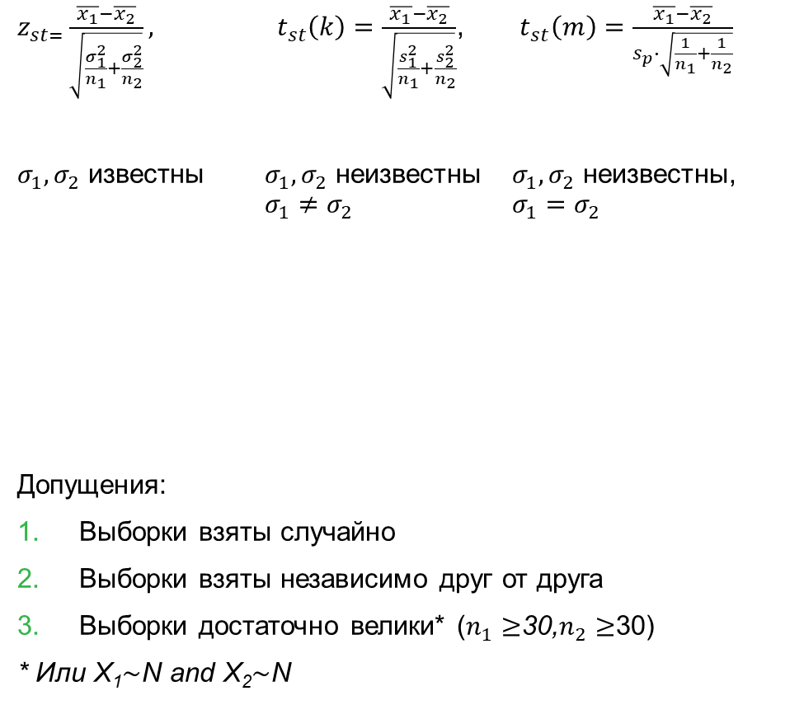
Тестирование гипотез о $μ_{1}−μ_{2}$
$z_{st=}\frac{\overline{x_{1}}−\overline{x_{2}}}{\sqrt{\frac{σ_{1}^{2}}{n_{1}}+\frac{σ_{2}^{2}}{n_{2}}}},$ ${ t}_{st}\left(k\right)=\frac{\overline{x_{1}}−\overline{x_{2}}}{\sqrt{\frac{s_{1}^{2}}{n_{1}}+\frac{s_{2}^{2}}{n_{2}}}}$, $t_{st}\left(m\right)=\frac{\overline{x_{1}}−\overline{x_{2}}}{s_{p}∙\sqrt{\frac{1}{n_{1}}+\frac{1}{n_{2}}}}$
$σ_{1},σ_{2}$ известны $σ_{1},σ_{2}$ неизвестны $σ_{1},σ_{2}$ неизвестны, $σ_{1}≠σ_{2}$ $σ_{1}=σ_{2}$
Допущения:
Выборки взяты случайно
Выборки взяты независимо друг от друга
Выборки достаточно велики* ($n_{1}≥$30,$n_{2}≥$30)
* Или X₁$\sim$N and X₂$\sim$N

Slide 26
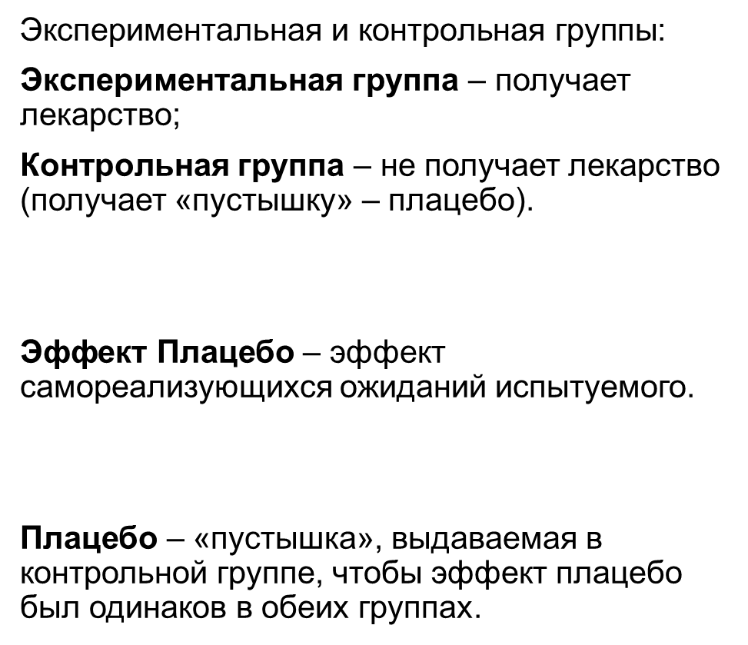
Проведение эксперимента
$\text{Экспериментальная и контрольная гр}\text{у}\text{ппы}$:
$\text{Экспериментальная}$ группа – получает лекарство;
$\text{К}\text{онтрольная}$ группа – не получает лекарство (получает «пустышку» – плацебо).
Эффект Плацебо – эффект самореализующихся ожиданий испытуемого.
Плацебо – «пустышка», выдаваемая в контрольной группе, чтобы эффект плацебо был одинаков в обеих группах.

Slide 27
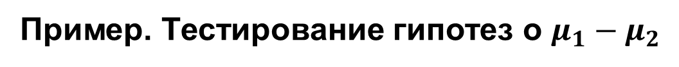

Пример. Тестирование гипотез о $μ_{1}−μ_{2}$
Исследование по снижению уровня холестерина среди мужчин. 20 мужчин с повышенным уровнем холестерина выбраны случайно из соответствующей группы пациентов крупной клиники. Далее они были случайно разделены на группы: 10 мужчин попали в группу А, пациентам которой давали плацебо. Остальные 10 пациентов попали в группу B, где пациенты получали лекарство. Через 3 месяца все был измерен уровень холестерина у обеих групп пациентов.
В группе А среднее снижение уровня холестерина составило 10.2 мл/дл со стандартным отклонением 7.66 мл/дл. В группе B среднее снижение составило 16.4 мл/дл со стандартным отклонением 9.4 мл/дл.
Известно, что динамика в уровне холестерина среди пациентов имеет приблизительно нормальное распределение.
Протестируйте гипотезу об эффективности лекарства на 1% уровне значимости
$X_{A}$, $X_{B}$ - снижение ур-ня холестерина в группах A,B.$X_{A}$,$X_{B}≈N$
${ \overline{x}}_{A}=10.2$, ${\overline{x}}_{B}=16.4{, s}_{A}=7.66$, $s_{B}=9.4$, $n_{A}=n_{B}=10, α=0.01$

Slide 28
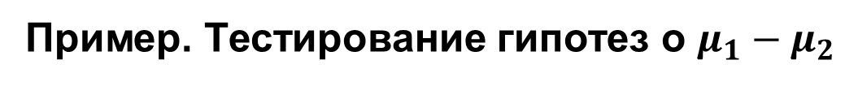

Пример. Тестирование гипотез о $μ_{1}−μ_{2}$
Шаг 1. $H_{0}: μ_{A}=μ_{B} (или μ_{A}−μ_{B}=0$)
$H_{A}: μ_{A}<μ_{B}$
Шаг 2. ${\overline{x}}_{A}=10.2$, ${\overline{x}}_{B}=16.4{, s}_{A}$=7.66, $s_{B}$=9.4, $n_{A}=n_{B}=10$
Шаг 3. $X_{A}$,$X_{B}≈N,$выборки случайные и независимые. $\overline{X_{1}}−\overline{X_{2}}\sim N$($μ_{1}−μ_{2},\sqrt{\frac{σ_{1}^{2}}{n_{1}}+\frac{σ_{2}^{2}}{n_{2}}}$)
Шаг 4. $t_{st}\left(k\right)=\frac{\overline{x_{A}}−\overline{x_{B}}}{\sqrt{\frac{s_{A}^{2}}{n_{A}}+\frac{s_{B}^{2}}{n_{B}}}}=\frac{10.2−16.4}{\sqrt{\frac{{7.66}^{2}}{10}+\frac{{9.4}^{2}}{10}}}≈−1.617, k≈17$
p-value$=P(t\left(17\right)<−1.617)≈0.062$
Шаг 5. p-value>$α$=0.01,
$H_{0}$ не отвергнута на 1% уровне значимости

Slide 29
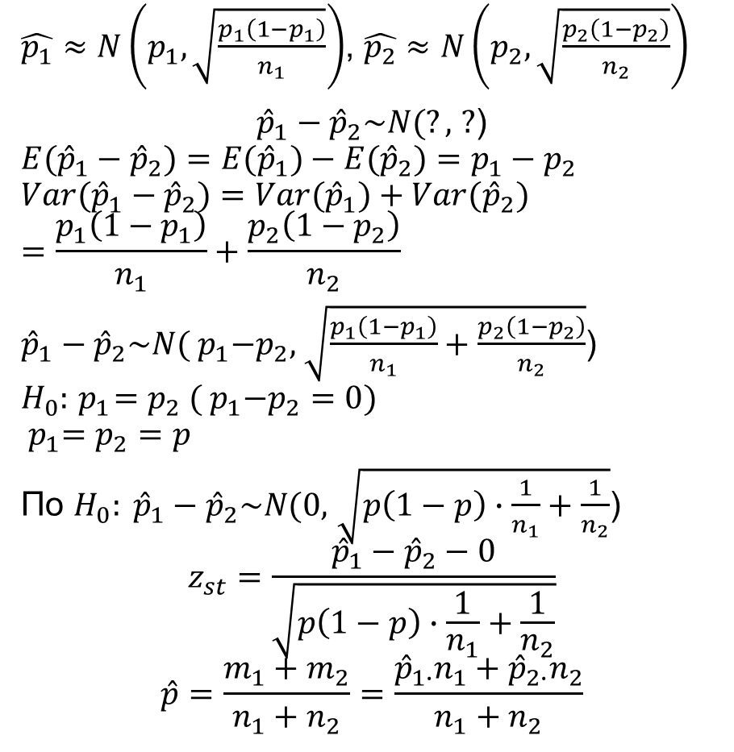
Распределение разности пропорций
$\hat{p_{1}}≈N\left(p_{1}, \sqrt{\frac{p_{1}\left(1−p_{1}\right)}{n_{1}}}\right)$, $\hat{p_{2}}≈N\left(p_{2}, \sqrt{\frac{p_{2}\left(1−p_{2}\right)}{n_{2}}}\right)$
${\hat{p}}_{1}−{\hat{p}}_{2}\sim N(?,$ $?$)
$${E(\hat{p}}_{1}−{\hat{p}}_{2})={E(\hat{p}}_{1})−E({\hat{p}}_{2})=p_{1}−p_{2}$$
$${Var(\hat{p}}_{1}−{\hat{p}}_{2})={Var(\hat{p}}_{1})+Var({\hat{p}}_{2})=\frac{p_{1}\left(1−p_{1}\right)}{n_{1}}+\frac{p_{2}\left(1−p_{2}\right)}{n_{2}}$$
${\hat{p}}_{1}−{\hat{p}}_{2}\sim N({ p}_{1}−p_{2},$ $\sqrt{\frac{p_{1}\left(1−p_{1}\right)}{n_{1}}+\frac{p_{2}\left(1−p_{2}\right)}{n_{2}}}$)
$$H_{0}:{ p}_{1}=p_{2} ({ p}_{1}−p_{2}=0)$$
$${ p}_{1}=p_{2}=p$$
По $H_{0}: {\hat{p}}_{1}−{\hat{p}}_{2}\sim N(0,$ $\sqrt{p\left(1−p\right)∙\frac{1}{n_{1}}+\frac{1}{n_{2}}}$)
$$z_{st}=\frac{{\hat{p}}_{1}−{\hat{p}}_{2}−0}{\sqrt{p\left(1−p\right)∙\frac{1}{n_{1}}+\frac{1}{n_{2}}}}$$
$$\hat{p}=\frac{m_{1}+m_{2}}{n_{1}+n_{2}}=\frac{{\hat{p}}_{1∙}n_{1}+{\hat{p}}_{2∙}n_{2}}{n_{1}+n_{2}}$$

Slide 30
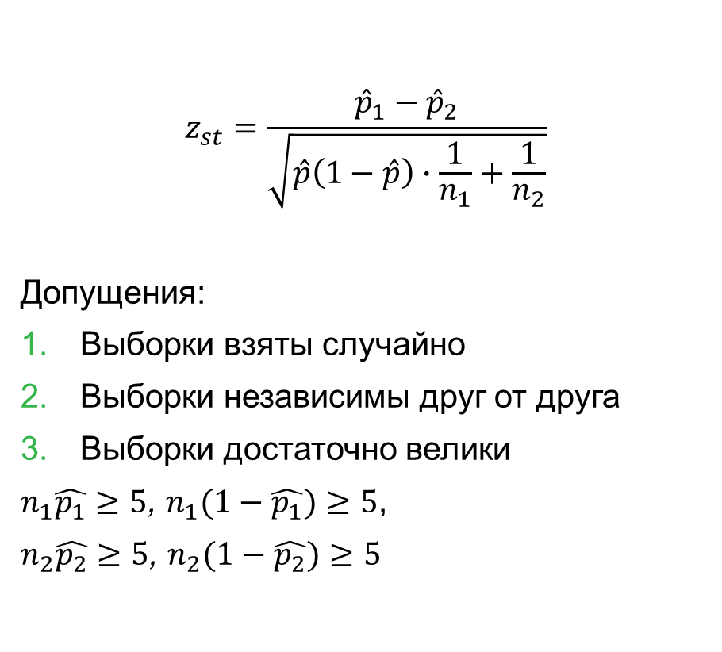
Распределение разности пропорций
$$z_{st}=\frac{{\hat{p}}_{1}−{\hat{p}}_{2}}{\sqrt{\hat{p}\left(1−\hat{p}\right)∙\frac{1}{n_{1}}+\frac{1}{n_{2}}}}$$
Допущения:
Выборки взяты случайно
Выборки независимы друг от друга
Выборки достаточно велики
$n_{1}\hat{p_{1}}≥5$, $n_{1}(1−\hat{p_{1}})≥5$,
$n_{2}\hat{p_{2}}≥5$, $n_{2}(1−\hat{p_{2}})≥5$

Slide 31
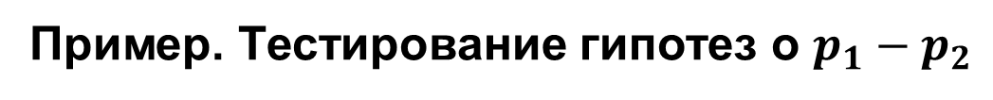
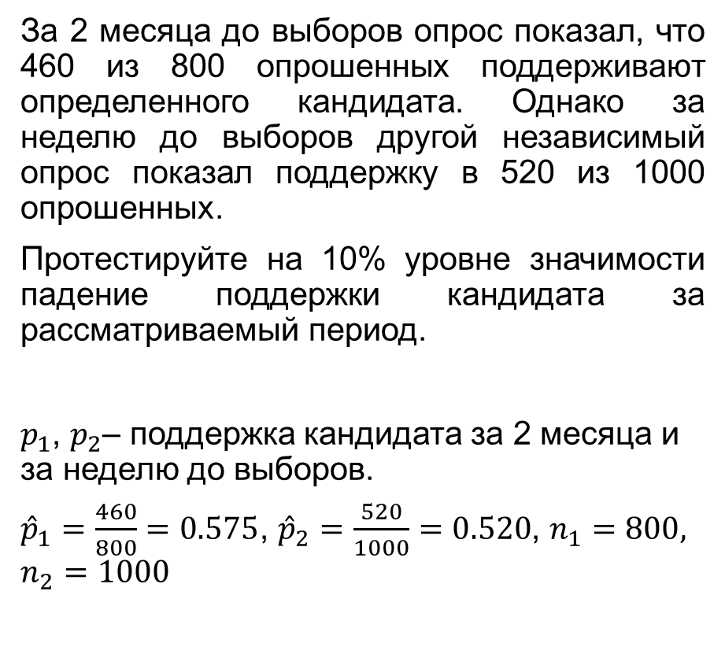
Пример. Тестирование гипотез о $p_{1}−p_{2}$
За 2 месяца до выборов опрос показал, что 460 из 800 опрошенных поддерживают определенного кандидата. Однако за неделю до выборов другой независимый опрос показал поддержку в 520 из 1000 опрошенных.
Протестируйте на 10% уровне значимости падение поддержки кандидата за рассматриваемый период.
$p_{1}$, $p_{2}$– поддержка кандидата за 2 месяца и за неделю до выборов.
${\hat{p}}_{1}=\frac{460}{800}=0.575$, ${\hat{p}}_{2}=\frac{520}{1000}=0.520$, $n_{1}=800,$ $n_{2}=1000$

Slide 32
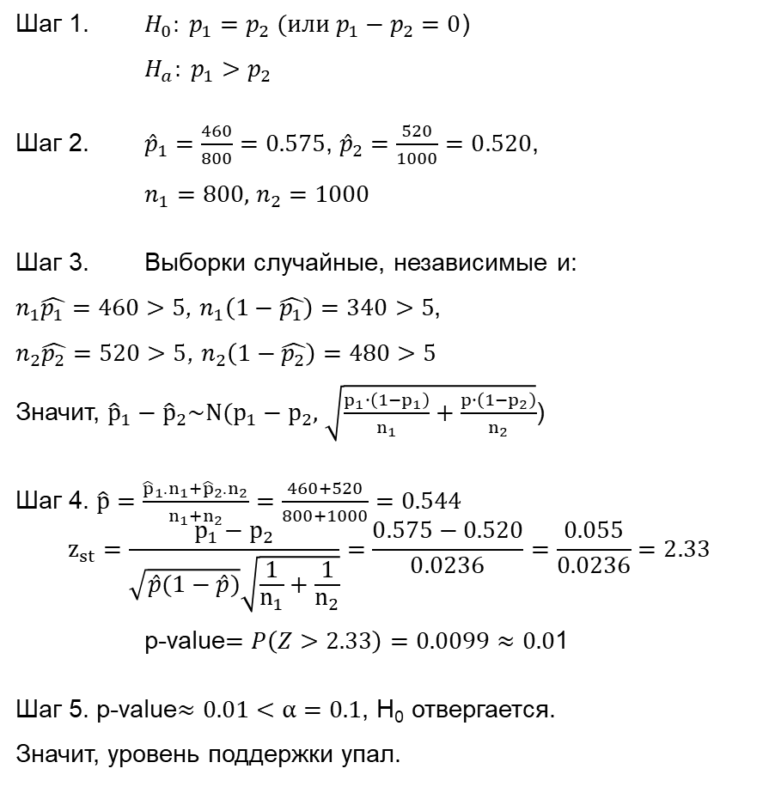
Пример. Тестирование гипотез о $p_{1}−p_{2}$
Шаг 1. $H_{0}: p_{1}=p_{2} (или p_{1}−p_{2}=0$)
$H_{a}: p_{1}>p_{2}$
Шаг 2. ${\hat{p}}_{1}=\frac{460}{800}=0.575$, ${\hat{p}}_{2}=\frac{520}{1000}=0.520$,
$n_{1}=800,$ $n_{2}=1000$
Шаг 3. Выборки случайные, независимые и:
$n_{1}\hat{p_{1}}=460>5$, $n_{1}\left(1−\hat{p_{1}}\right)=340>5$,
$n_{2}\hat{p_{2}}=520>5$, $n_{2}\left(1−\hat{p_{2}}\right)=480>5$
Значит, ${\hat{p}}_{1}−{\hat{p}}_{2}\sim N(p_{1}−p_{2},$ $\sqrt{\frac{p_{1}∙\left(1−p_{1}\right)}{n_{1}}+\frac{p∙\left(1−p_{2}\right)}{n_{2}}}$)
Шаг 4. $\hat{p}=\frac{{\hat{p}}_{1∙}n_{1}+{\hat{p}}_{2∙}n_{2}}{n_{1}+n_{2}}=\frac{460+520}{800+1000}=0.544$
$$z_{st}=\frac{p_{1}−p_{2}}{\sqrt{\hat{p}(1−\hat{p})}\sqrt{\frac{1}{n_{1}}+\frac{1}{n_{2}}}}=\frac{0.575−0.520}{0.0236}=\frac{0.055}{0.0236}=2.33$$
p-value$=P\left(Z>2.33\right)=0.0099≈0.0$1
Шаг 5. p-value$≈0.01<α=0.1$, H₀ отвергается.
Значит, уровень поддержки упал.

